Slide 1
Non-blocking I/O
周宇 助理教授 深圳大学

Slide 2
非阻塞(Nonblocking)I/O
CPU-RAM之间速度快；网络速度慢
阻塞(blocking)I/O
in.read(); 直到读到数据才返回
当前线程被阻塞
小明来找小刚借书：“小刚啊，你那本XXX借我看看”。 于是小刚就去找书，小明就等着，找了半天找到了，把书给了小明。
非阻塞(non-blocking)I/O
in.read(); 立刻返回，无论是否有数据
线程不被阻塞
小明来找小刚借书：“嘿小刚，你那本XXX借我看看”。 小刚说：“我得找一会”，小明就去打球去了。过会又来，这次书找到了，把书给了小明。

Slide 3
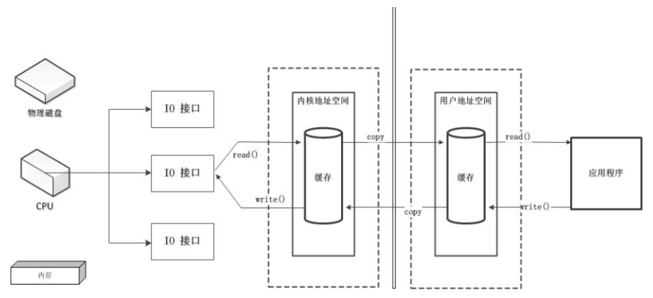
通道（Channel）
当准备从磁盘或内存中copy数据，进行IO操作的时候，需要建立IO 连接，那么这个时候所有的调度中心都在CPU上面，那么当有很多IO请求的时候，那么CPU都要直接参与调度，那么势必会影响到CPU的执行效率，因为所有的IO从建立连接到传入数据都要经过CPU的操作来完成。

Slide 4
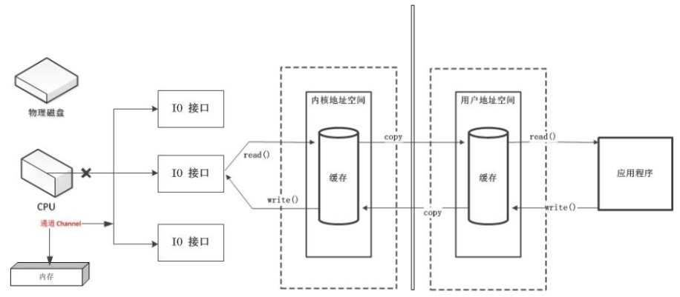
通道（Channel）
通道
1. 通道（Channel）：由 java.nio.channels 包定义。
2. Channel 表示 IO 源与目标打开的连接。
3. Channel 类似于传统的“流”,只不过 Channel本身不能直接访问数据， Channel 只能与Buffer 进行交互。

Slide 5
New IO
New IO = NIO != Nonblocking IO
Package java.nio
NIO可替代标准Java IO API（Java 1.4引入)
IO是面向流的，NIO是面向缓冲区的。
支持阻塞IO和非阻塞IO

Slide 6
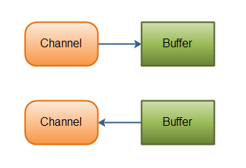
NIO
核心部分：
Channels
Buffers
Selectors
Channel和Buffer
FileChannel
DatagramChannel
SocketChannel
ServerSocketChannel

Slide 7
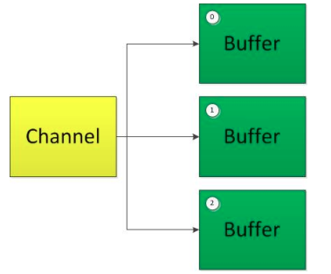
分散和聚集
分散读取
从 Channel 中读取的数据“分散” 到多个 Buffer 中。
按照缓冲区的顺序，从 Channel 中读取的数据依次将 Buffer 填满。

Slide 8
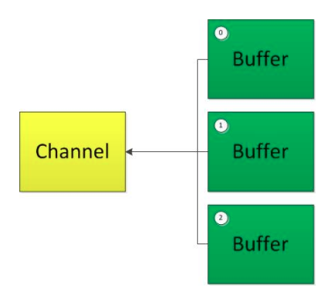
分散和聚集
聚集写入
将多个 Buffer 中的数据“聚集”到 Channel 。
注意：按照缓冲区的顺序，写入 position 和 limit 之间的数据到 Channel 。

Slide 9
一个NIO客户端
功能：从服务器获取字符，并打印到控制台
打开通道
创建Buffer
SocketAddress rama =
new InetSocketAddress("rama.poly.edu", 19);
SocketChannel client = SocketChannel.open(rama);
ByteBuffer buffer = ByteBuffer.allocate(74);

Slide 10
一个NIO客户端
读数据
非阻塞模式跟InputStream相同，返回-1或>0数值
写数据
int bytesRead = client.read(buffer);
WritableByteChannel output = Channels.newChannel(System.out);
buffer.flip();
output.write(buffer);
ChargenClient

Slide 11
Blocking IO
while (client.read(buffer)!=-1) {
buffer.flip();
out.write(buffer);
buffer.clear();
}

Slide 12
一个NIO客户端
Nonblocking IO
client.configureBlocking(false);
while (true) {
int n = client.read(buffer);
if (n > 0) {
buffer.flip();
out.write(buffer);
buffer.clear();
}
else if (n == -1) {
break;
}
}

Slide 13
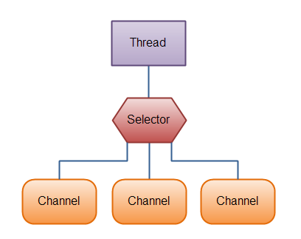
NIO
Selector
Selector允许单线程处理多个 Channel
使用Selector，需向Selector注册Channel，然后调用它的select()方法。

Slide 14
一个NIO服务器端
单线程服务器
ServerSocketChannel serverChannel =
ServerSocketChannel.open();
serverChannel.bind(new InetSocketAddress(19));
serverChannel.configureBlocking(false);
SocketChannel clientChannel = serverChannel.accept();
clientChannel.configureBlocking(false);
clientChannel.write(buffer);

Slide 15
一个NIO服务器端
创建Selector对象
注册
Selector selector = Selector.open();
serverChannel.register(selector, SelectionKey.OP_ACCEPT);
clientChannel.register(selector, SelectionKey.OP_WRITE);

Slide 16
一个NIO服务器端
while (true) {
selector.select();
Set<SelectionKey> readyKeys = selector.selectedKeys();
Iterator iterator = readyKeys.iterator();
while (iterator.hasNext()) {
SelectionKey key = iterator.next();
// Remove key from set
iterator.remove();
// operate on the channel...
}
}
ChargenServer

Slide 17
Nonblocking I/O优缺点
优点：
单线程可以处理多个连接
缺点：
性能不如多线程+阻塞IO（一般情况下）
适用场景：
很多连接，但每个连接不活跃

Slide 18
缓冲区
核心部分：
Channels
Buffers
Selectors
缓冲区四个关键信息
位置/position
容量/capacity
限度/limit
标记/mark

Slide 19
缓冲区
定义：一个用于特定基本数据类型的容器，由java.nio包定义，所有缓冲区都是Buffer抽象类的子类。
ByteBuffer, CharBuffer, ShortBuffer, IntBuffer, LongBuffer, FloatBuffer, DoubleBuffer
static XxxBuffer allocate(int capacity) //创建方法

Slide 20
缓冲区：位置Position
指定了下一个将要被写入或者读取的元素索引;
取值介于0-容量之间;
在新创建一个Buffer对象时，position被初始化为0;
public final int position()
public final Buffer position(int newPos)

Slide 21
缓冲区：容量Capacity
可保存元素的最大数目；
指定了可以存储在缓冲区中的最大数据容量，实际上，它指定了底层数组的大小;
单位：元素，而非字节；
public final int capacity()

Slide 22
缓冲区：限度Limit
指定还有多少数据需要取出(在从缓冲区写入通道时)；
或者还有多少空间可以放入数据(在从通道读入缓冲区时)；
不能超过容量；
public final int limit()
public final Buffer limit(int newLimit)

Slide 23
缓冲区：标记Mark与重置Reset
客户端指定的索引
public final Buffer mark() // 指定Buffer中特定的position
public final Buffer reset() // 调用reset方法，将position恢复到mark指到的这个position
如果设置position低于现有标记，则丢弃该标记

Slide 24
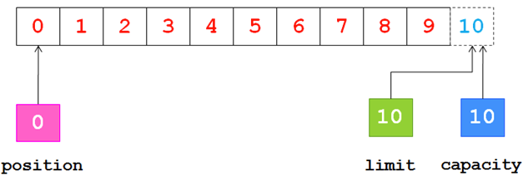
缓冲区实例详解
四个属性之间的相对大小关系为：
0 <= position <= limit <= capacity
当创建新的容量为10的ByteBuffer对象，在初始化的时候，position设置为0，limit和capacity都被设置为10。

Slide 25
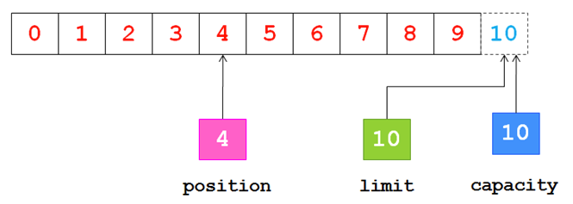
缓冲区实例详解
现在我们可以从通道中读取一些数据到缓冲区中，注意从通道读取数据，相当于往缓冲区中写入数据。如果读取4个自己的数据，则此时position的值为4，即下一个将要被写入的字节索引为4，而limit仍然是10，如下图所示：

Slide 26
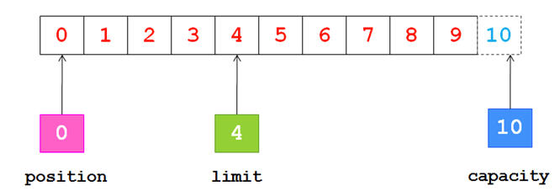
缓冲区实例详解
把读取的数据写入到输出通道中，相当于从缓冲区中读取数据。
flip()方法完成两个任务：
把limit设置为当前的position的值
把position设置为0

Slide 27
Flip
代码：
public final Buffer flip() {
limit = position;
position = 0;
mark = -1;
return this;
}

Slide 28
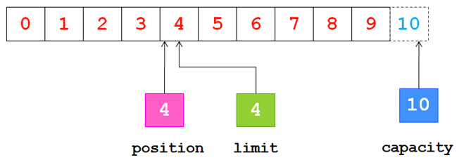
缓冲区实例详解
现在调用get()方法从缓冲区中读取数据写入到输出通道，这会导致position的增加而limit保持不变，但position不会超过limit的值，所以在读取我们之前写入到缓冲区中的4个元素之后，position和limit的值都为4，

Slide 29
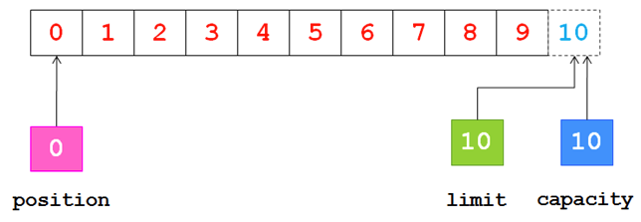
缓冲区
public final Buffer clear()
将位置设置为0，并将限度设置为容量，实现清空功能
但不删除数据，仅仅改变位置和限度

Slide 30
缓冲区
public final Buffer rewind()
将位置设置为0，但不改变限度，取消设置的mark
可用于再次读缓冲区

Slide 31
缓冲区：创建
ByteBuffer buffer1 = ByteBuffer.allocate(100);
IntBuffer buffer2 = IntBuffer.allocate(100);
获取原始数组(慎用)
byte[] data1 = buffer1.array();
int[] data2 = buffer2.array();
包装
byte[] data = "Hello";
ByteBuffer buffer1=ByteBuffer.wrap(data);

Slide 32
缓冲区的数据操作
Buffer 所有子类提供了两个用于数据操作的方法： get()与 put() 方法
获取 Buffer 中的数据 get() ：读取单个字节 get(byte[] dst)：批量读取多个字节到 dst 中 get(int index)：读取指定索引位置的字节(不会移动 position)
放入数据到 Buffer 中 put(byte b)：将给定单个字节写入缓冲区的当前位置 put(byte[] src)：将 src 中的字节写入缓冲区的当前位置 put(int index, byte b)：将指定字节写入缓冲区的索引位置(不会移动 position)

Slide 33
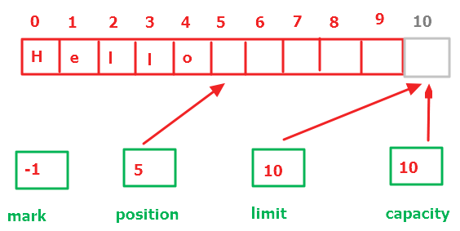
缓冲区填充
CharBuffer buffer = CharBuffer.allocate(10);
buffer.put('H');
buffer.put('e');
buffer.put('l');
buffer.put('l');
buffer.put('o');
现在位置为5

Slide 34
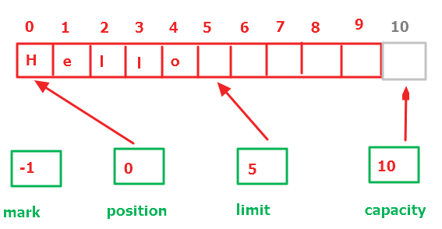
缓冲区填充
重新读/写，要使用flip()

Slide 35
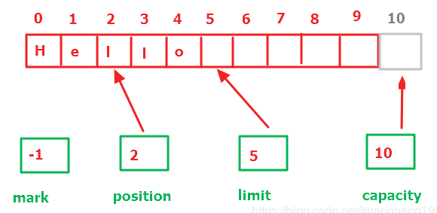
实例
System.out.println((char)byteBuffer.get()+" "+(char)byteBuffer.get())； System.out.println(byteBuffer.position());
mark = -1; position = 2; limit = 5; capacity = 10;

Slide 36
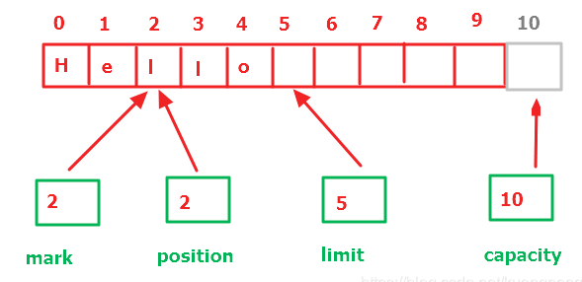
byteBuffer.mark();
mark = 2; position = 2; limit = 5; capacity = 10;

Slide 37
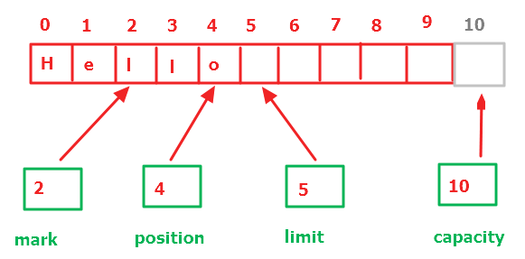
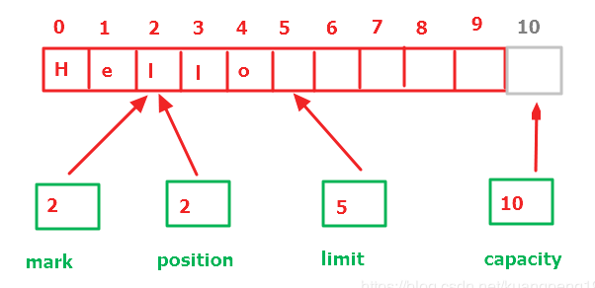
System.out.println((char)byteBuffer.get()+" "+(char)byteBuffer.get());
byteBuffer.reset();

